Slide 1




Slide 2

Aplicações Java Web

Slide 3



Desktop x Web

Slide 4
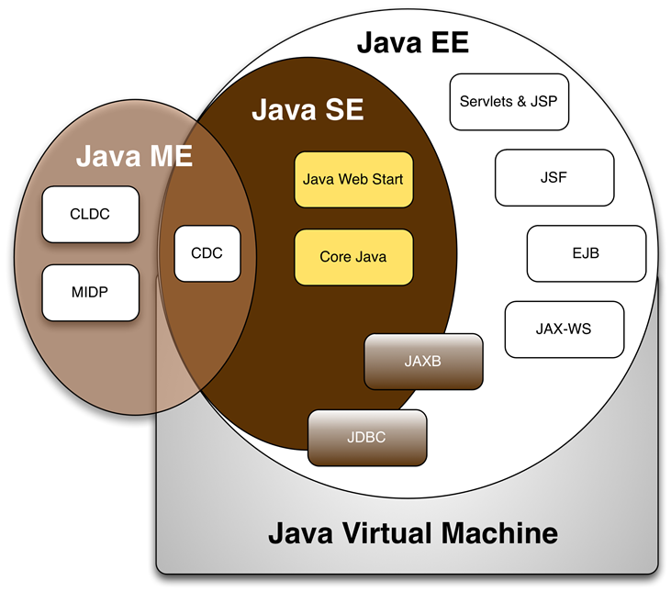
Plataformas Java – Visão geral

Slide 5
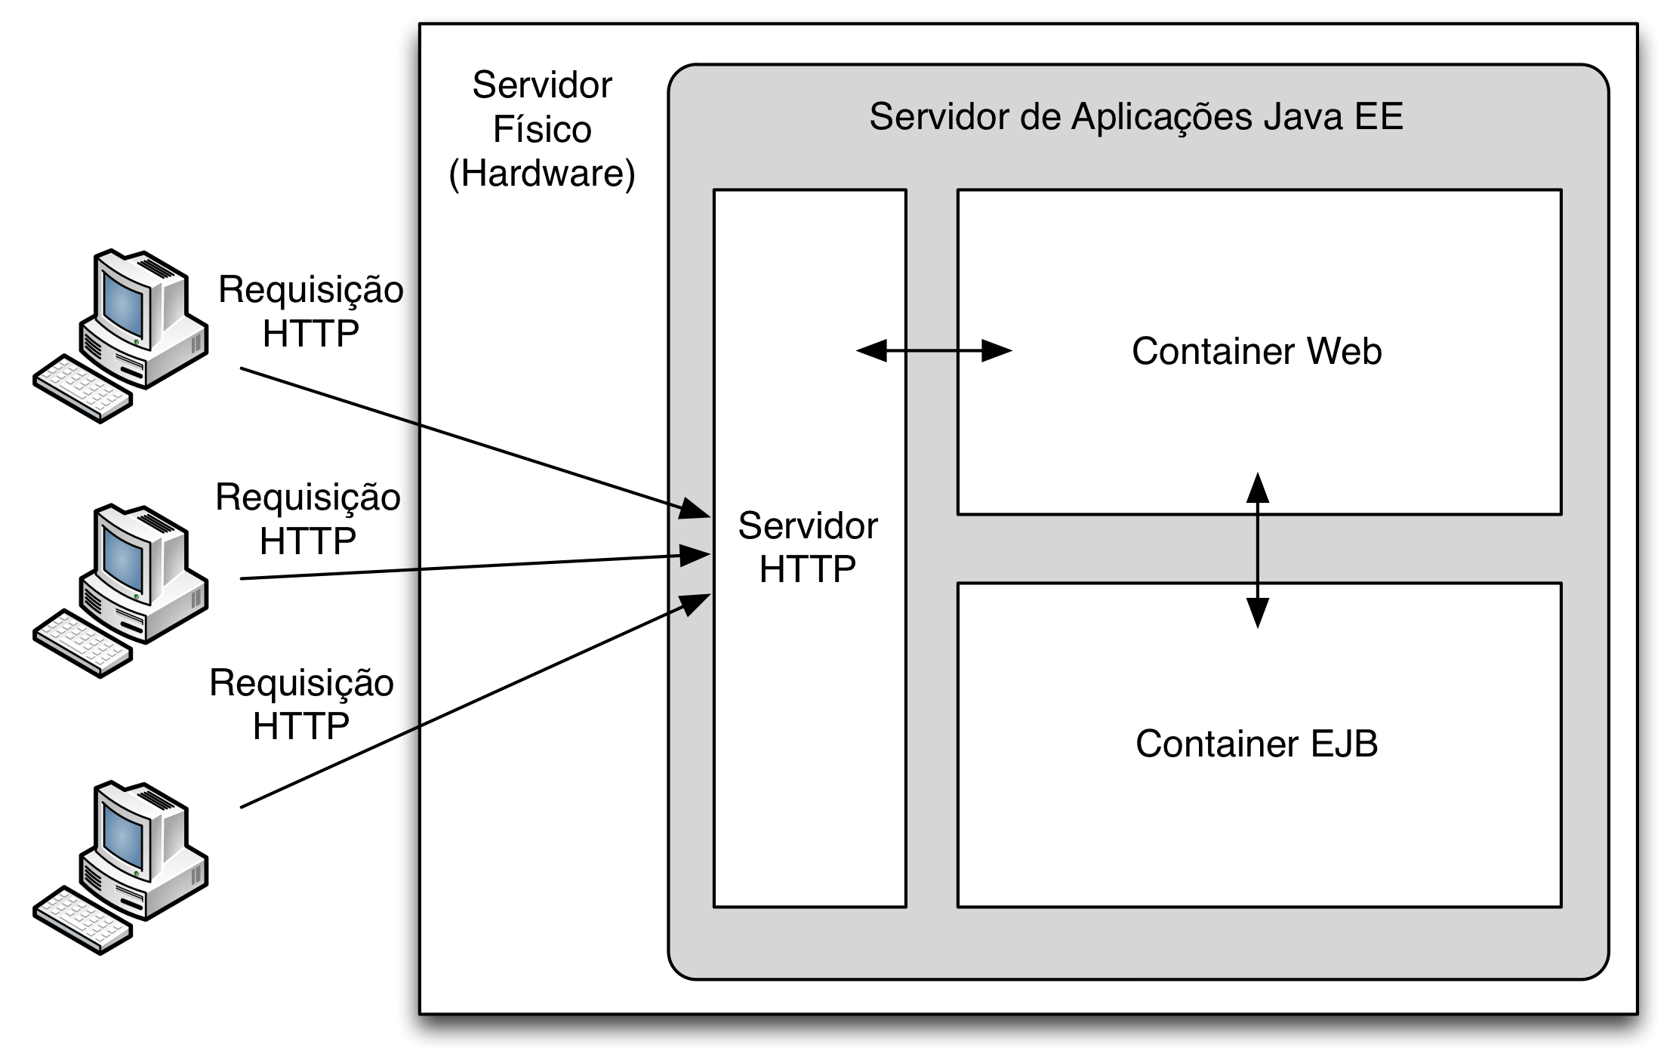
Java Enterprise Edition (JEE)

Slide 6
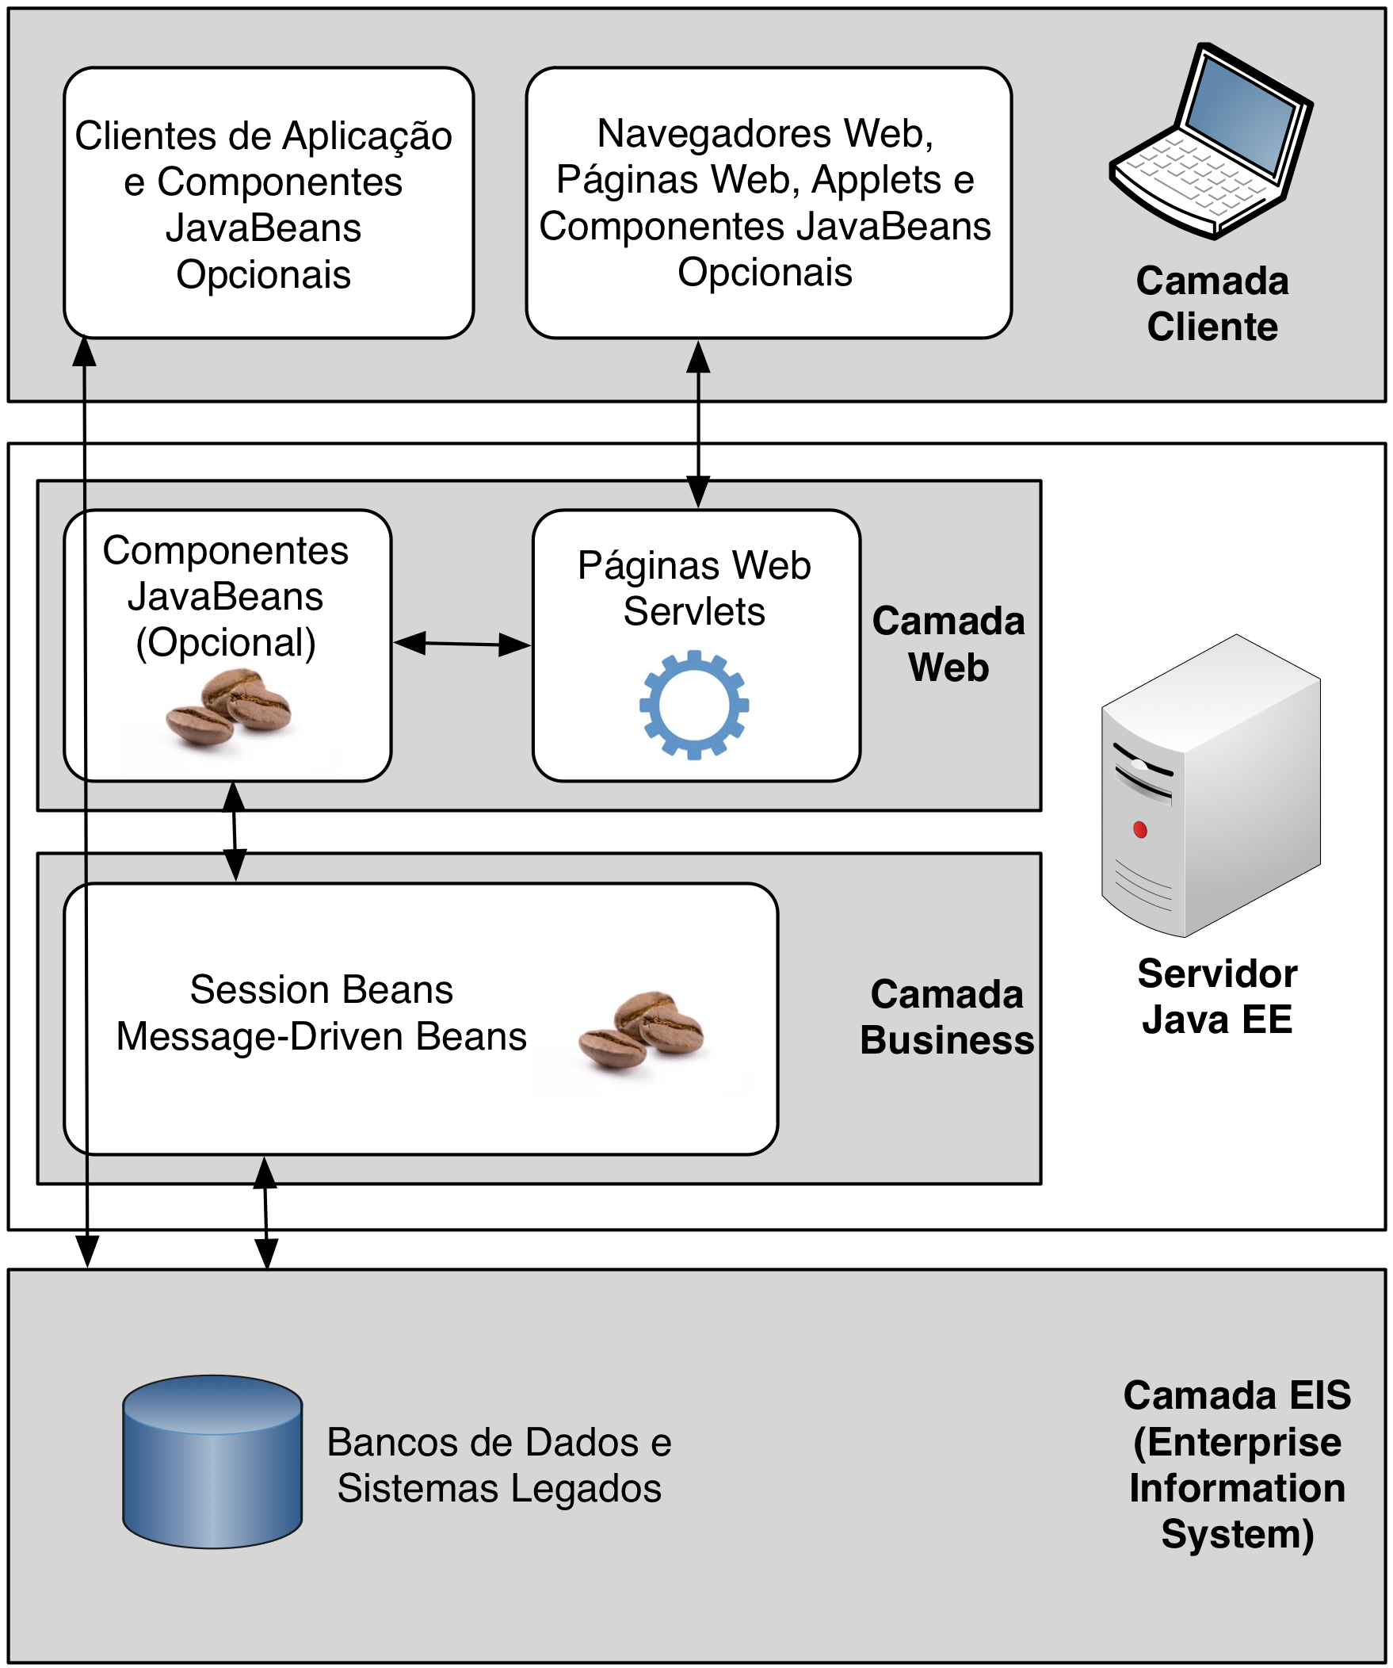
Camadas do JEE

Slide 7
Protocolo HTTP
GET
POST
HEAD
PUT
DELETE
TRACE
OPTIONS
CONNECT

Slide 8


Ambiente

Slide 9
Aplicações Java Web

